Slide 1
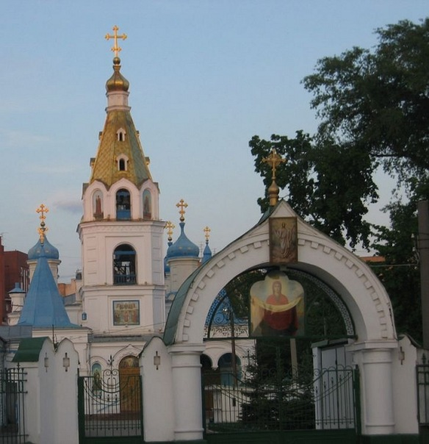
Александр Блок
Люблю высокие соборы…
Люблю высокие соборы, Душой смиряясь, посещать, Входить на сумрачные хоры, В толпе поющих исчезать.

Slide 2
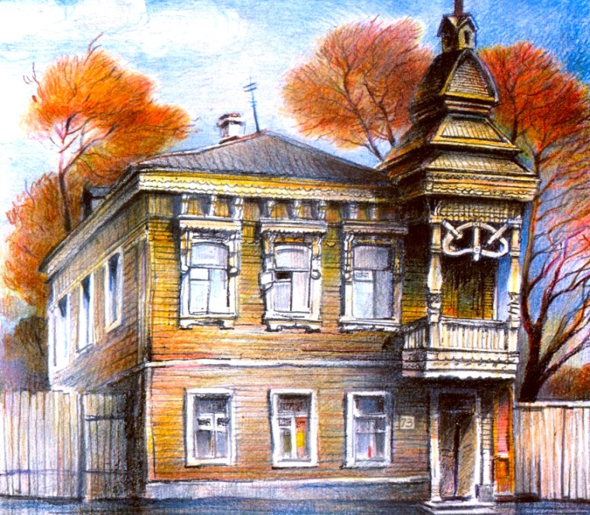
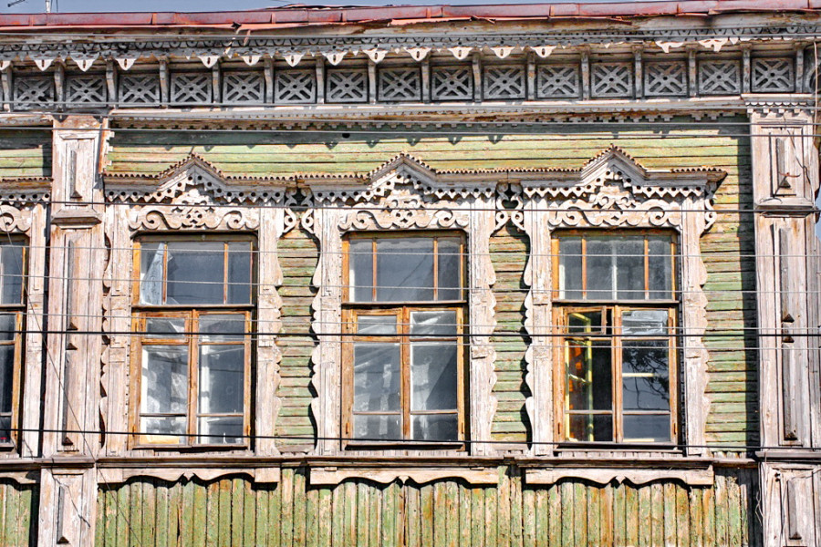
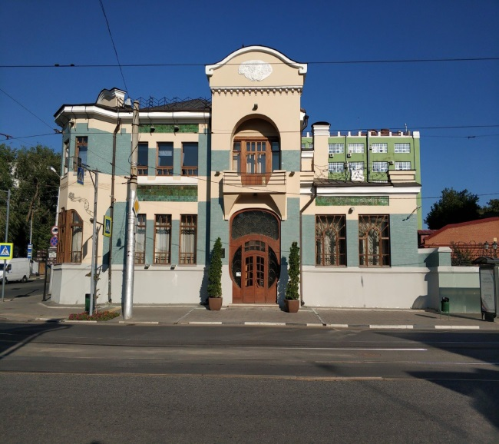
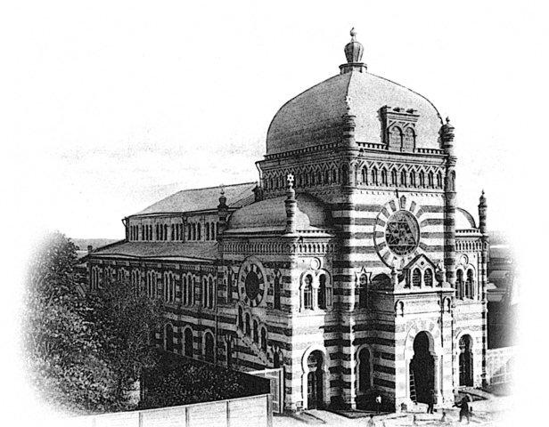
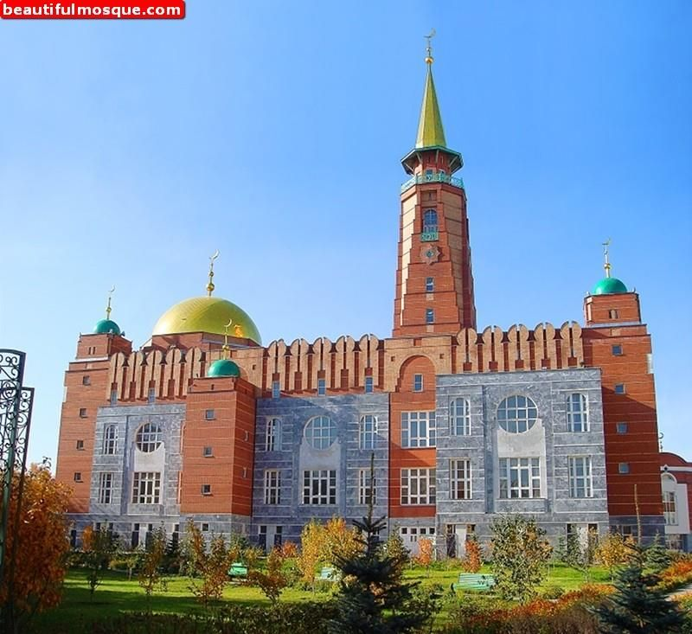
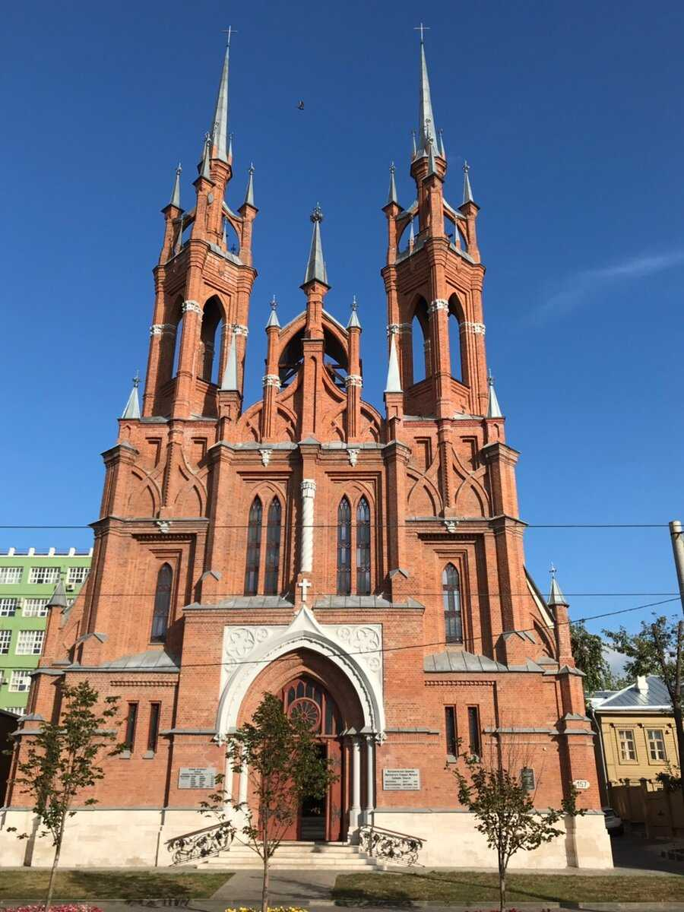
Памятники архитектуры в культуре народов России

Slide 3
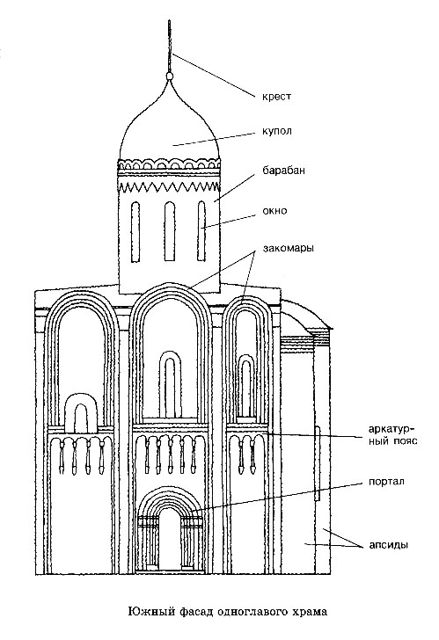

Slide 4
Прочность, польза, красота – эта необычная формула была "выведена" почти две тысячи лет тому назад. Древнеримский зодчий Витрувий пришел к выводу, что именно эта триада составляет сущность архитектуры. Каждый ее компонент важен сам по себе, но только вместе они позволяют архитектурному сооружению стать произведением искусства.

Slide 5
Строили из плинфы в основном на юге Руси. На севере же, в далеком от Киева Новгороде, предпочитали камень. Правда, арки и своды выкладывали все-таки из кирпича. Новгородский камень "серый плитняк" – природный грубый валун. Из него без всякой обработки клали стены. Во Владимиро-Суздальской земле строили из ослепительно белого известняка, добытого в каменоломнях, тщательно отесанного в аккуратные прямоугольные блоки. "Белый камень" мягок и легко поддается обработке. Вот почему стены владимирских храмов богато украшены скульптурными рельефами.

Slide 6
Количество куполов в культовом зодчестве не только зависело от размеров храма, но и имело символический смысл. Два купола трактовались как проявление божественного и человеческого начал в Христе, три – как ипостаси Бога, пять – как Христос и четыре евангелиста, тринадцать куполов символизировали Христа с двенадцатью апостолами.

Slide 7
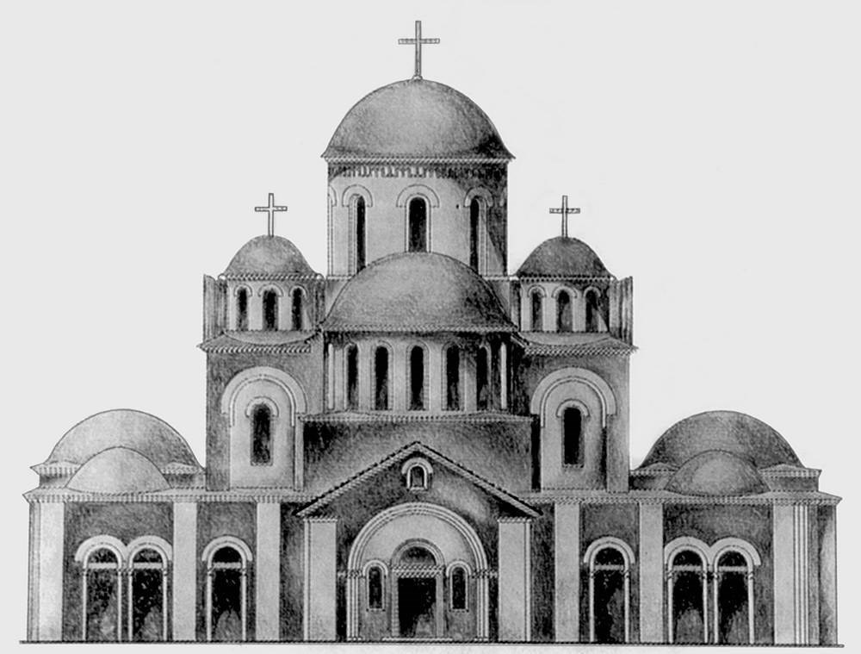
Десятинная церковь

Slide 8
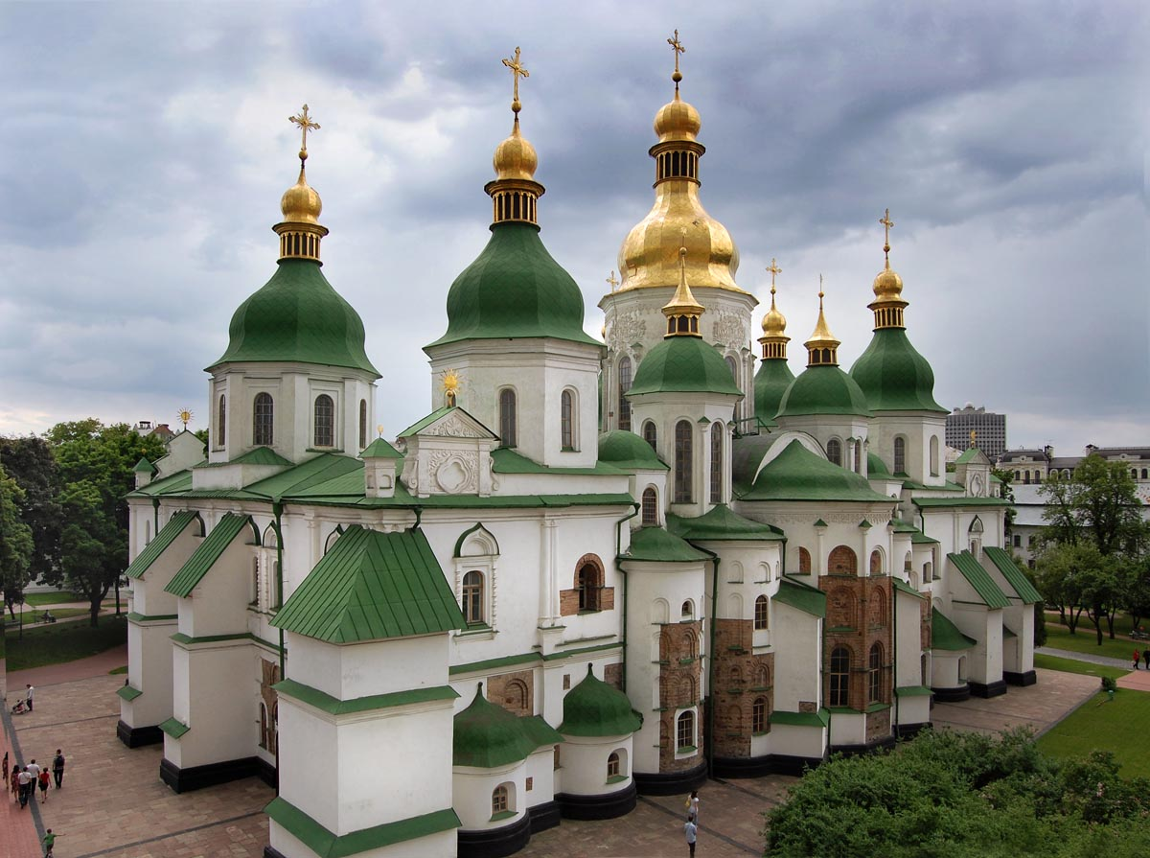
Храм Святой Софии в Киеве

Slide 9
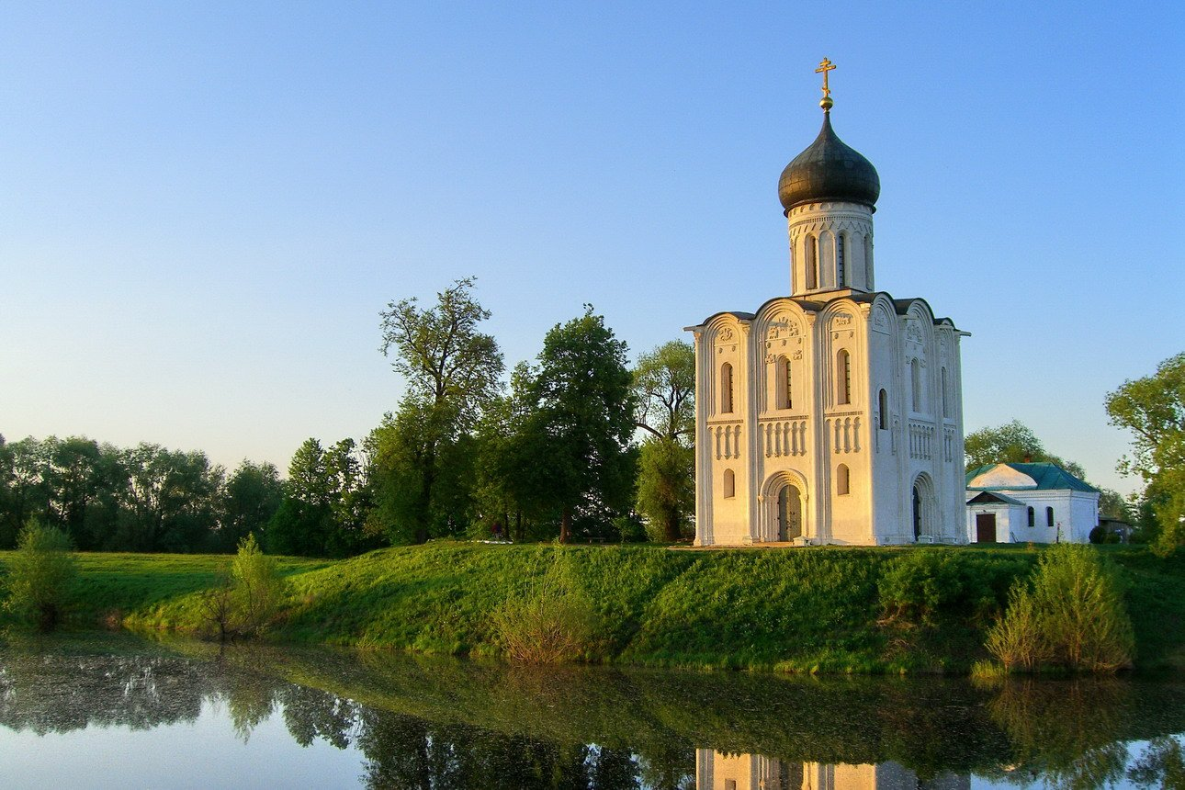

Slide 10
В трех километрах от Боголюбова на месте слияния рек Клязьмы и Нерли был возведен храм невиданной красоты с необычным для того времени названием – Покрова. В Византии не было праздника Покрова Богоматери. Он появился на Руси в XII в. в память о чудесном явлении Богородицы в одном из храмов Константинополя во время осады города арабами. Предание гласит, что находившимся тогда на службе русским паломникам Андрею Юродивому и его ученику Епифанию привиделась Богоматерь. Она распростерла над собравшимися свое покрывало и молилась об избавлении народа от бедствий. Поначалу Покров стал одним из главных праздников владимирских земель, а затем и всей Руси.

Slide 11
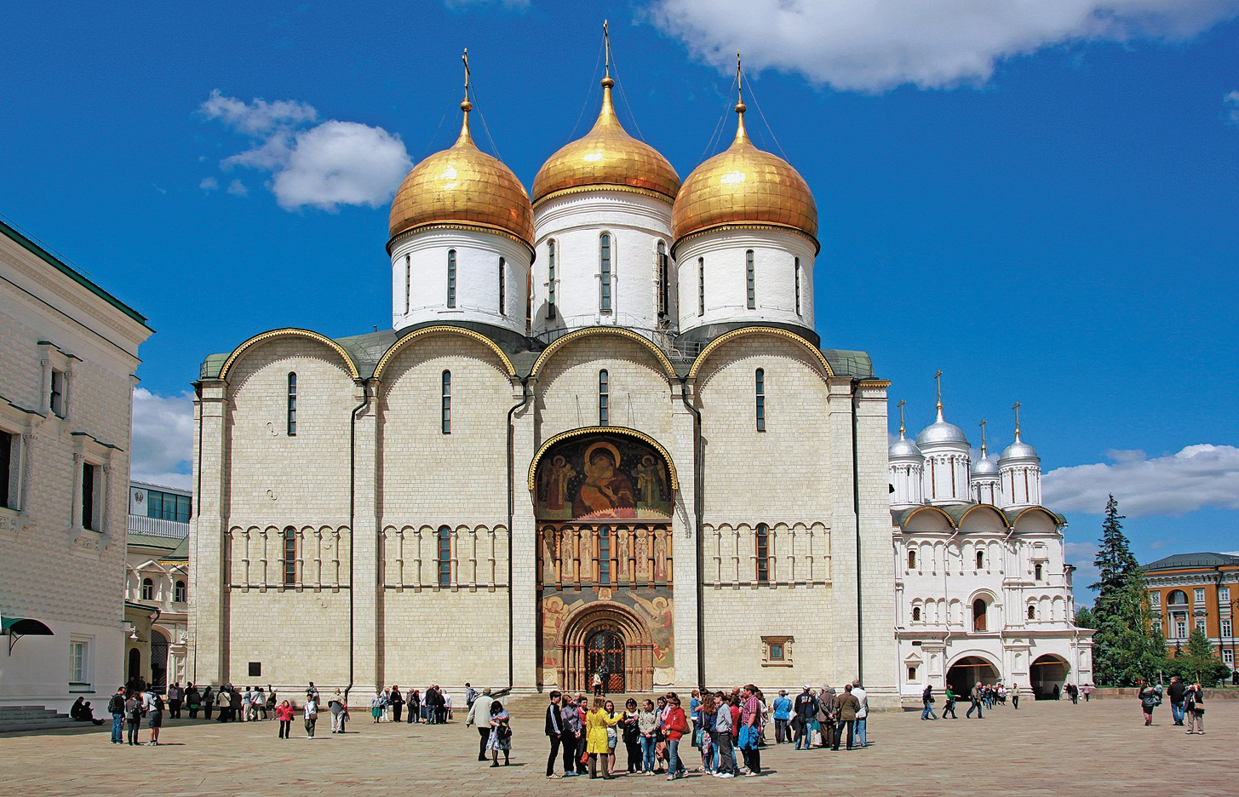
Успенский собор — православный храм Московского Кремля, расположенный на Соборной площади.

Slide 12
Строгий, монументальный силуэт златоглавого белокаменного Успенского собора царит над окружающими его дворцами и храмами на Соборной площади Кремля – древней цитадели Москвы.
Собор был возведен в 1475-1479 гг. по указу великого князя московского Ивана III специально приглашенным итальянским архитектором Аристотелем Фиораванти. Посвящение московского кафедрального храма Успению Богородицы – главному богородичному празднику, отмечаемому по старому стилю 15 августа, имеет древнюю традицию, обусловленную особым почитанием на Руси Богоматери.

Slide 13
На протяжении шести столетий храм был государственным и культовым центром России: здесь поставляли великих князей, венчали на царство, короновали императоров.
В Успенском соборе возводили в сан епископов, митрополитов и патриархов, оглашали государственные акты, важнейшие из которых хранили в алтаре на престоле, служили молебны перед военными походами и праздничные службы в честь победоносного возвращения русских войск, отсюда начинались крестные ходы с чудотворными иконами.
В XIV – XVII веках Успенский собор являлся усыпальницей глав русской церкви – митрополитов и патриархов.
ДЗ рассказ об одном памятнике архитектуры Самары

